Slide 1
Презентация на тему: «Волга приток Камы?»
Работу выполнил Ученик
МОУ «СОШ №44» города Саратова
Бубнов Артём

Slide 2
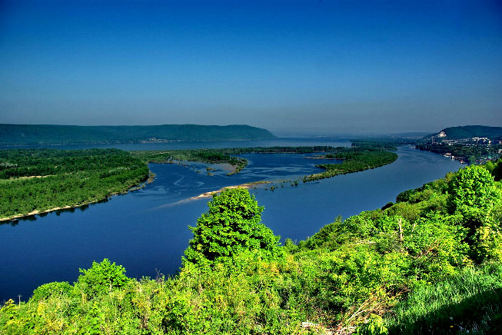
Вступление
Существует точка зрения насчёт неправомерности применения названия Волга к участку от впадения Камы до устья. Используется несколько научных правил выделения главной реки и ее притоков. Учитывают обычно следующие признаки рек в месте их слияния: водность; площадь бассейна; особенности строения речной системы - количество и суммарную длину всех притоков, протяженность главной реки до истока, угол впадения; высотное положение истока и долины, среднюю высоту водосбора; геологический возраст долины; ширину, глубину, скорость течения, даже цвет и другие показатели.
Существует точка зрения насчёт неправомерности применения названия Волга к участку от впадения Камы до устья. Используется несколько научных правил выделения главной реки и ее притоков. Учитывают обычно следующие признаки рек в месте их слияния: водность; площадь бассейна; особенности строения речной системы - количество и суммарную длину всех притоков, протяженность главной реки до истока, угол впадения; высотное положение истока и долины, среднюю высоту водосбора; геологический возраст долины; ширину, глубину, скорость течения, даже цвет и другие показатели.

Slide 3
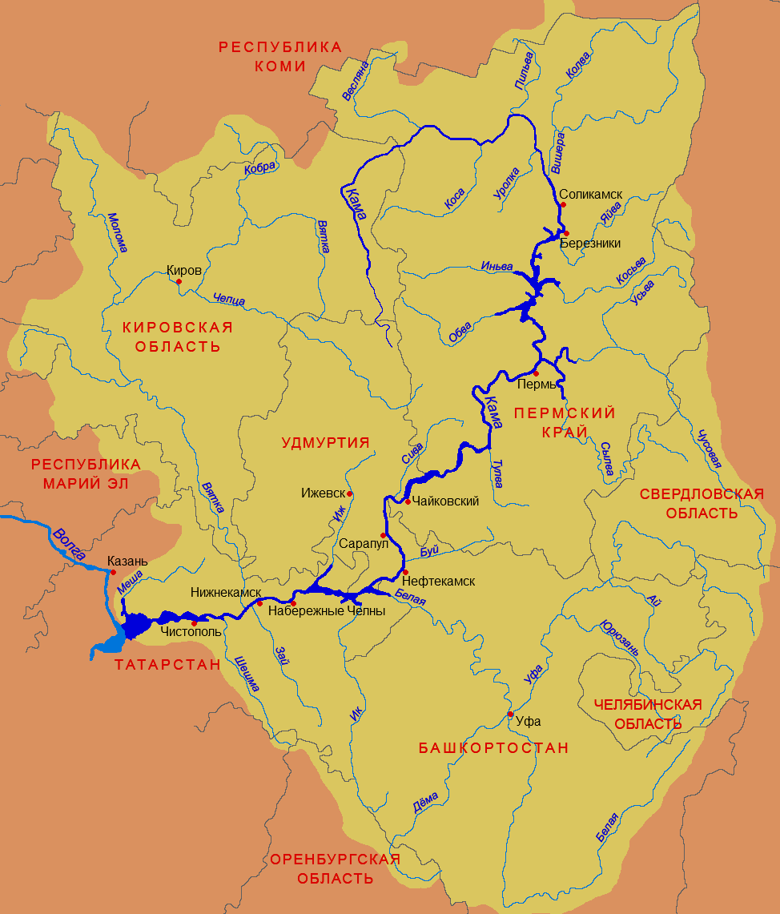
Данные
По водности Волга и Кама почти равны между собой (среднегодовые расходы их соответственно равны 3750 куб. м/c и 3800 куб. м/c). По площади водосбора к месту слияния рек несколько больше Волга (площади берем такими, какими они сложились в естественных условиях 260,9 тыс. кв. км против 251,7 тыс. кв. км) .

Slide 4
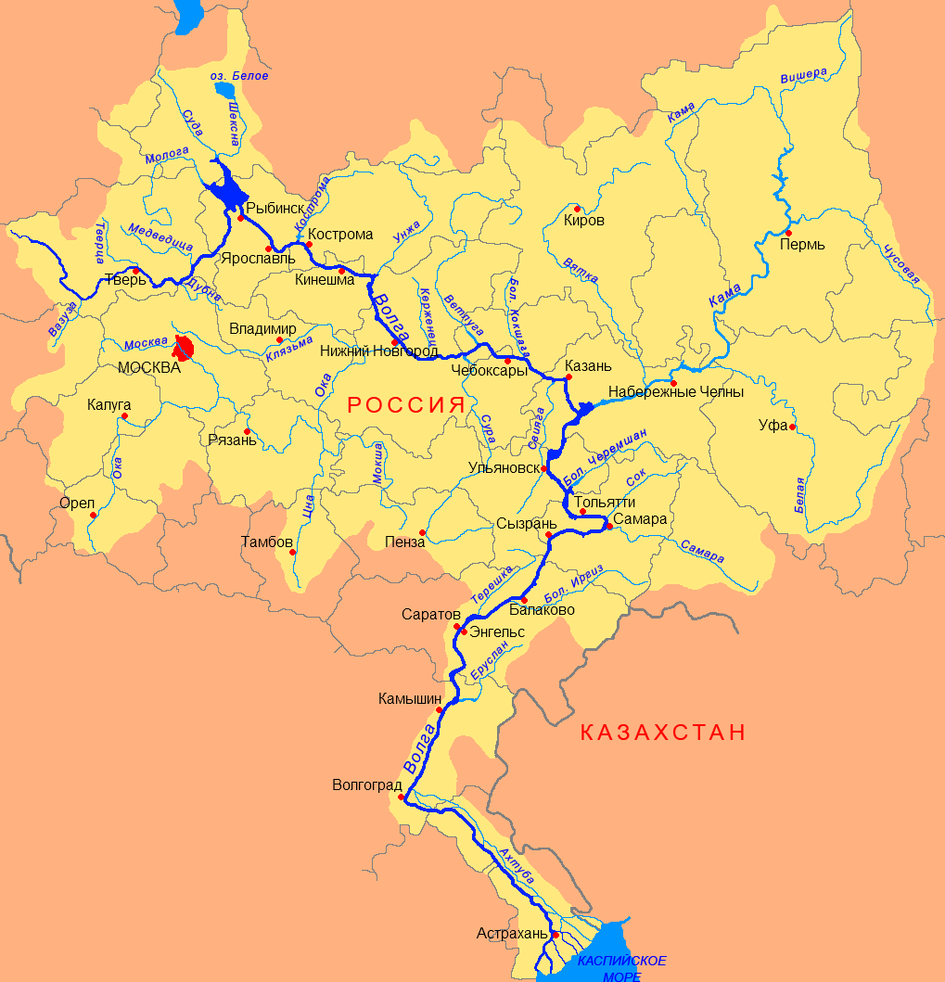
Данные
Однако на этой территории Волга объединяет меньшее количество рек и уступает Камскому бассейну (66,5 тыс. рек против 73,7). Средняя и абсолютная высоты Волжского бассейна меньше Камского, т. к. в бассейне Камы находятся Уральские горы.

Slide 5
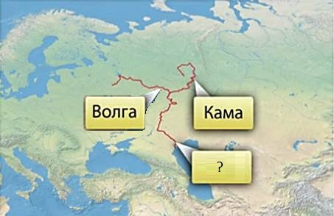
Вывод
Древняя долина Камы старше долины Волги. В первую половину четвертичного периода, до эпохи максимального оледенения, Волги в современном виде не было. Существовала Кама, которая, объединяясь с Вишерой, непосредственно впадала в Каспийское море. Сток современных верховий Камы шел на север, в Вычегду. Оледенение привело к переформированию гидрографической сети: Верхняя Волга, отдававшая раньше воду Дону, стала впадать в Каму, причем почти под прямым углом. Нижняя Волга и сегодня служит как бы естественным продолжением Камской, а не Волжской долины. Согласно большинству гидрологических признаков, Кама является главной рекой, а Волга — её крупнейшим притоком.

Slide 6
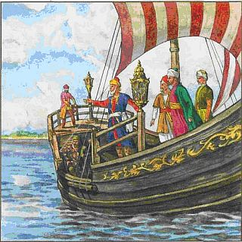

Объяснение
Географическое положение Волги и притоков привело к возникновению волжского торгового пути. Через Волгодонску переволоку осуществлялась связь с Доном, Азовским и Черным морем. Из арабского халифата вывозились ткани, металлы, из славянских земель — оружие, меха, воск, мёд. В IX—X веках в торговле значительную роль играли такие центры, как Итиль в устье, Булгар на Средней Волге, Ростов, Суздаль, Муром в Верхнем Поволжье. Покорение Иваном Грозным в середине XVI века Казанского и Астраханского ханств привело к объединению всей Волжской речной системы в руках России, что способствовало расцвету волжской торговли в XVII веке. По Волге ходят большие караваны судов.

Slide 7
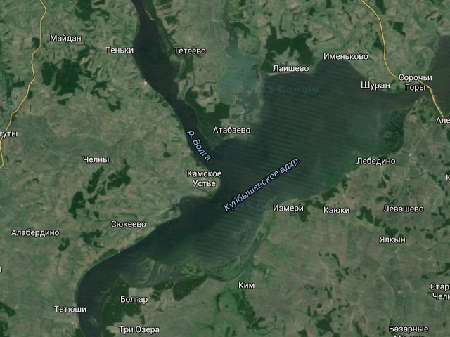
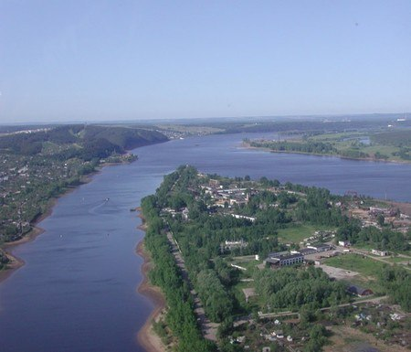
Итог
Волга - приток Камы. Однако исторически сложилось более высокое значение Волги в истории России, как торгового пути и места многочисленных русских поселений, в то время как Кама – уральская река, северная часть которой вошла в состав Русского царства намного позже.

Slide 8
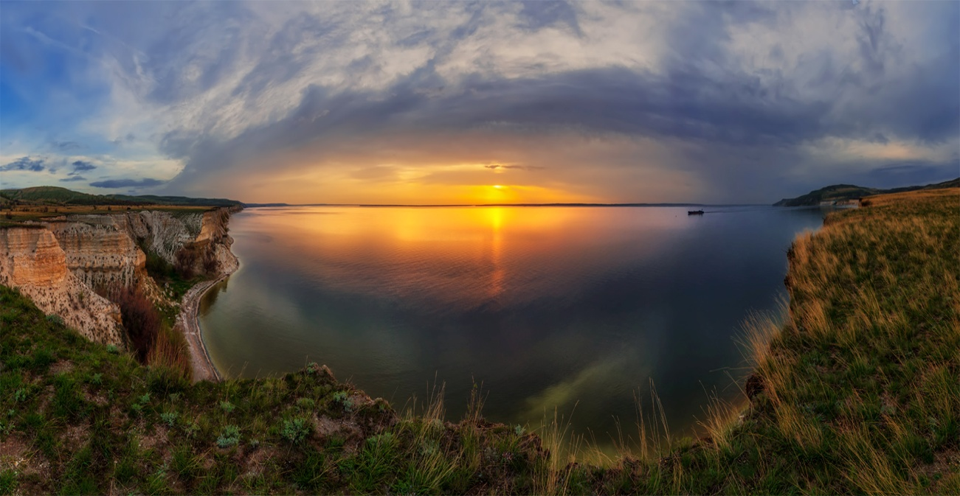
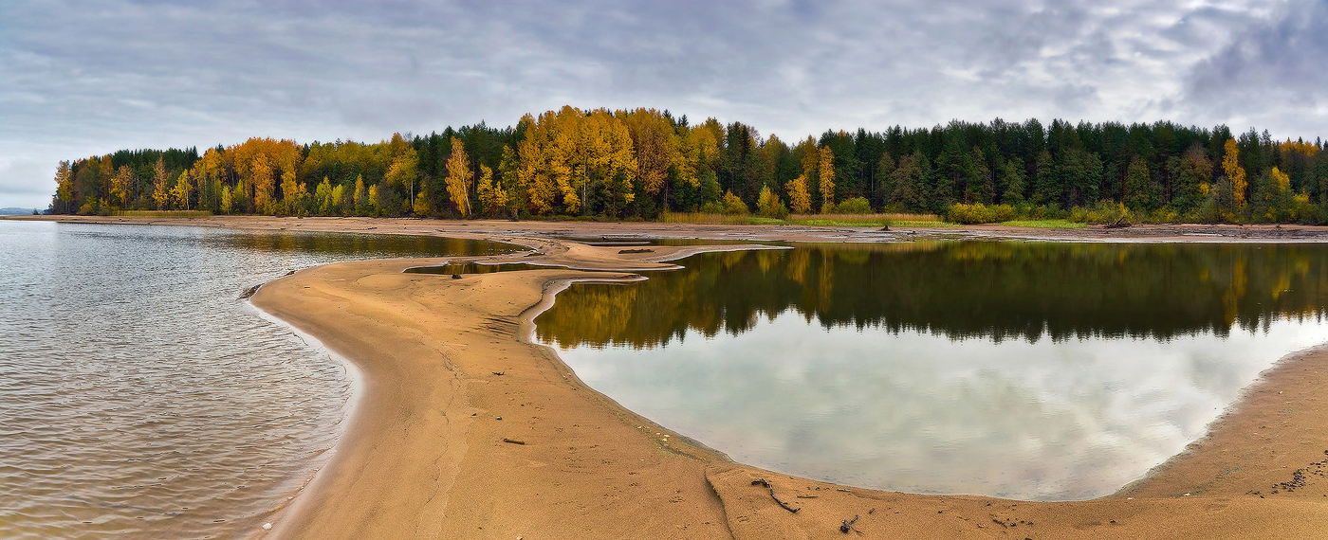
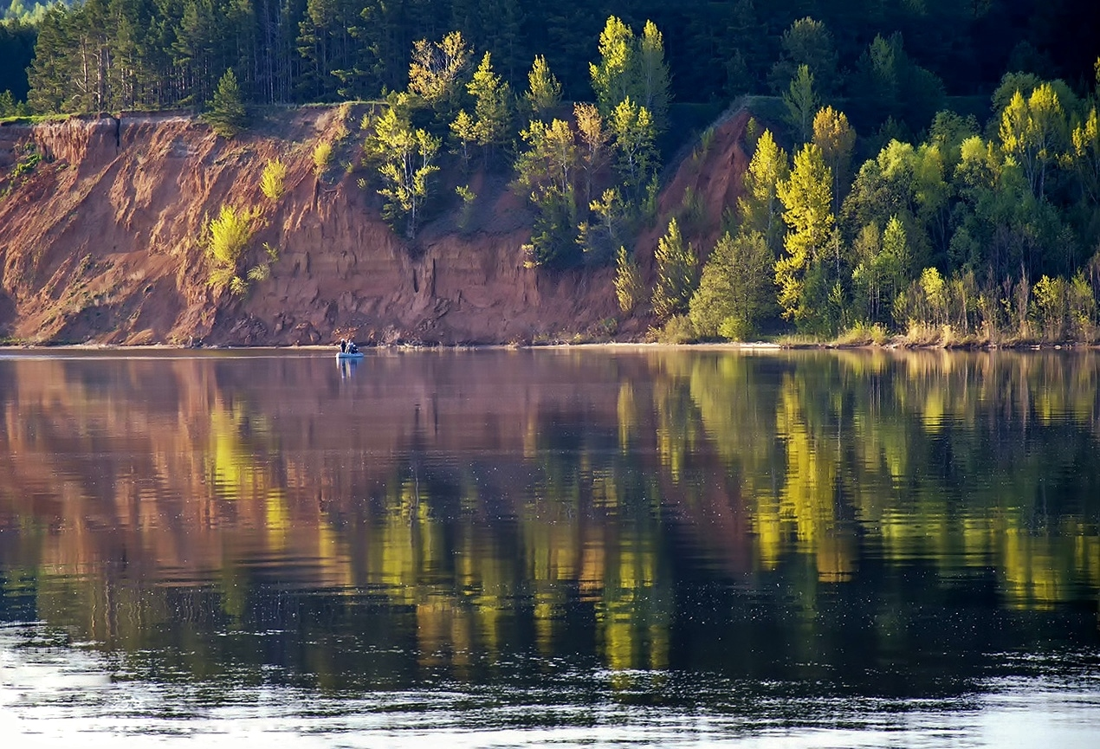
Спасибо
Волга
Берег Камы

